Slide 1






DevFest
Pescara 2026

Slide 2
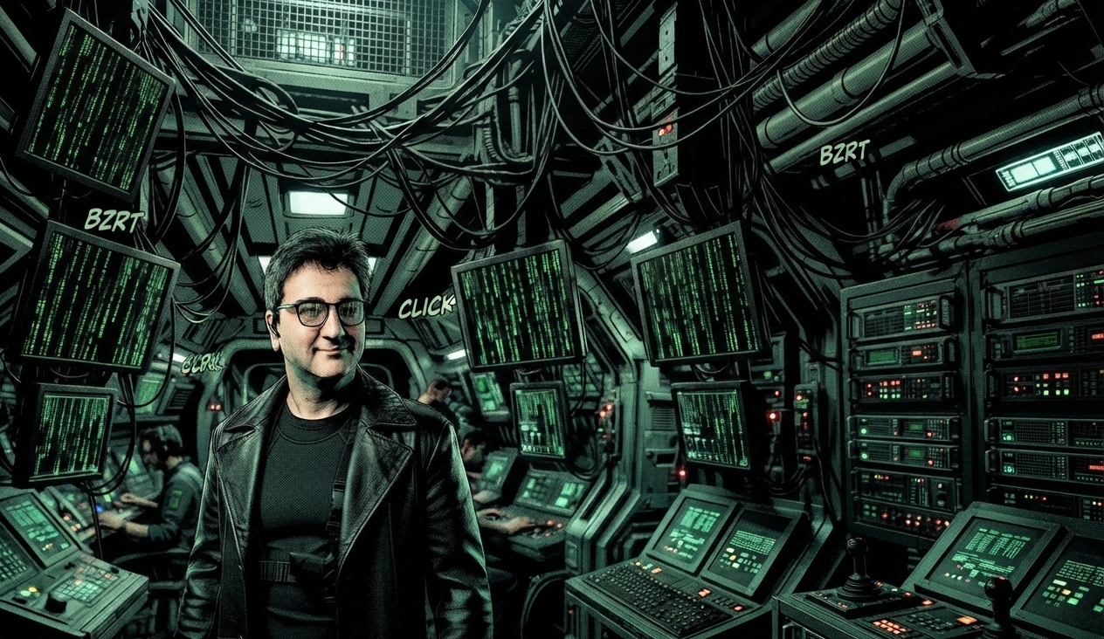
Dalla Sicofanzia
alla Realtà:
Agent Harness Deterministici
per l'SDLC
Luca Morricone
Frontend Developer
DevFest
Pescara 2026

Slide 3

Software
Development
Life Cycle
DevFest
Pescara 2026
Luca Morricone – Dalla Sicofanzia alla Realtà: Agent Harness Deterministici per l’SDLC

Slide 4
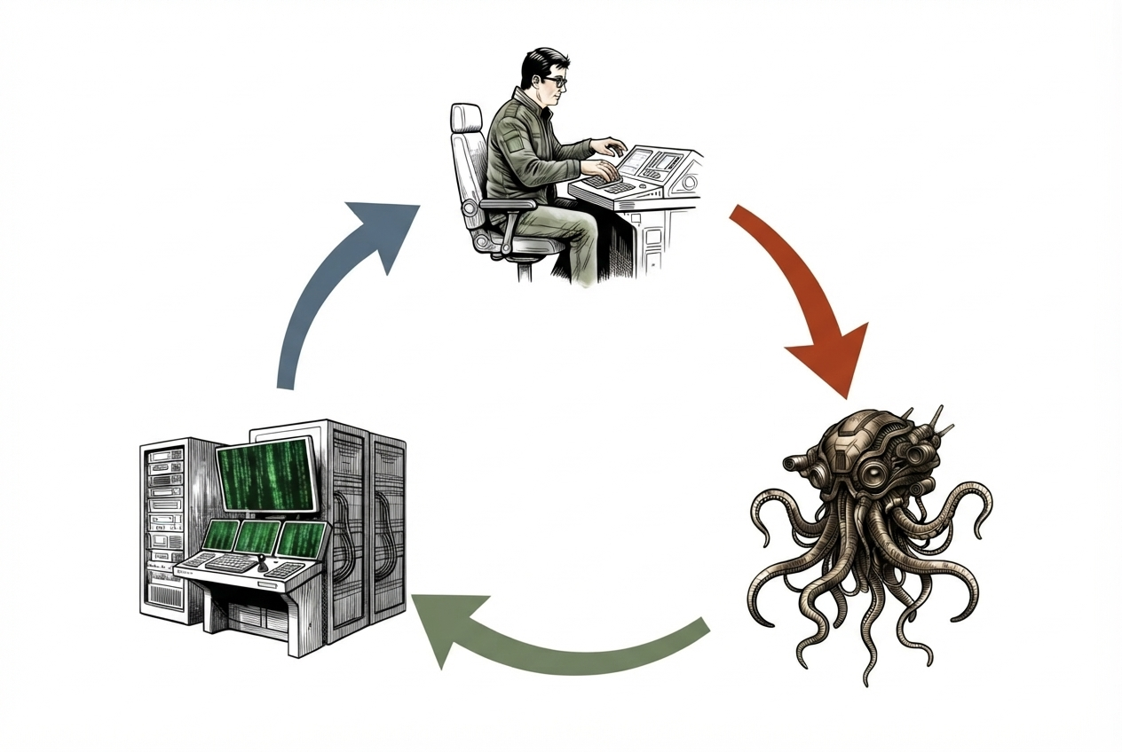
HUMAN
IN THE
LOOP
DevFest
Pescara 2026
Luca Morricone – Dalla Sicofanzia alla Realtà: Agent Harness Deterministici per l’SDLC

Slide 5

DevFest
Pescara 2026
Luca Morricone – Dalla Sicofanzia alla Realtà: Agent Harness Deterministici per l’SDLC

Slide 6
In un SDLC con Human in the Loop l’essere umano è il collo di bottiglia:
- Gli LLM generano grandissime quantità di codice in poco tempo
- Ma gli esseri umani non sono in grado di revisionarlo alla stessa velocità
DevFest
Pescara 2026
Luca Morricone – Dalla Sicofanzia alla Realtà: Agent Harness Deterministici per l’SDLC

Slide 7
Bisogna accettare che:
1. Il lavoro dello sviluppatore non è più quello di scrivere codice
2. Nell’era degli agenti IA uno sviluppatore non deve più nemmeno leggerlo
Può ancora revisionarlo direttamente?
- per controlli qualità a campione
- per la supervisione di parti critiche del software
DevFest
Pescara 2026
Luca Morricone – Dalla Sicofanzia alla Realtà: Agent Harness Deterministici per l’SDLC

Slide 8
Il futuro / presente
è la completa automatizzazione dell’SDLC
DevFest
Pescara 2026
Luca Morricone – Dalla Sicofanzia alla Realtà: Agent Harness Deterministici per l’SDLC

Slide 9
Come possiamo garantire la qualità del software?
DevFest
Pescara 2026
Luca Morricone – Dalla Sicofanzia alla Realtà: Agent Harness Deterministici per l’SDLC

Slide 10
Quando demandiamo un lavoro agli agenti
possiamo fidarci davvero e non avere timori?
DevFest
Pescara 2026
Luca Morricone – Dalla Sicofanzia alla Realtà: Agent Harness Deterministici per l’SDLC

Slide 11
Risposta breve:
la domanda non va posta in termini di fiducia,
ma di opportunità: dobbiamo consegnare
l’intera responsabilità all’IA?
DevFest
Pescara 2026
Luca Morricone – Dalla Sicofanzia alla Realtà: Agent Harness Deterministici per l’SDLC

Slide 12
Perché non possiamo
affidarci completamente?
DevFest
Pescara 2026
Luca Morricone – Dalla Sicofanzia alla Realtà: Agent Harness Deterministici per l’SDLC

Slide 13
Perché ci assomiglia!
DevFest
Pescara 2026
Luca Morricone – Dalla Sicofanzia alla Realtà: Agent Harness Deterministici per l’SDLC

Slide 14
Premessa metodologica 1
Non c’è bisogno di risolvere problemi profondi, come la natura della mente, per poter usare un linguaggio «mentale», ovvero attribuire credenze, speranze e obiettivi a un animale o a una macchina. Questa idea pragmatica del filosofo Daniel Dennet si chiama «approccio intenzionale», e ci consente accesso autorizzato al livello di descrizione «macroscopico» delle macchine intelligenti.
L’unica condizione è che sia più utile degli approcci alternativi.
Nella gerarchia di Philip W. Anderson, dopo il livello fisico e biologico è possibile considerare un livello psicologico.
Cristianini, Nello. Forma Mentis. Bologna: il Mulino, 2026
DevFest
Pescara 2026
Luca Morricone – Dalla Sicofanzia alla Realtà: Agent Harness Deterministici per l’SDLC

Slide 15
Premessa metodologica 2
L’analisi del comportamento delle intelligenze artificiali a livello psicologico è ormai una realtà, e fornisce indicazioni utili su come controllare questi sistemi.
Cristianini, Nello. Forma Mentis. Bologna: il Mulino, 2026
DevFest
Pescara 2026
Luca Morricone – Dalla Sicofanzia alla Realtà: Agent Harness Deterministici per l’SDLC

Slide 16
L’urgenza di capire
I sistemi di intelligenza artificiale generativa vengono coltivati più che costruiti:
i loro meccanismi interni sono «emergenti» piuttosto che progettati direttamente.
[…]
Siamo quindi in una corsa tra interpretabilità e intelligenza dei modelli.
Amodei, Dario. L’urgenza dell’interpretabilità. Anthropic, 2025
DevFest
Pescara 2026
Luca Morricone – Dalla Sicofanzia alla Realtà: Agent Harness Deterministici per l’SDLC

Slide 17
2 Origini e 13 Bias Cognitivi
DevFest
Pescara 2026
Luca Morricone – Dalla Sicofanzia alla Realtà: Agent Harness Deterministici per l’SDLC

Slide 18
I due piani del controllo
Usando la terminologia della cibernetica e della recente harness engineering, distinguiamo due piani con cui affrontare il problema del controllo degli agenti AI:
1. Il piano dell'indirizzo (feedforward): ciò che si dà all'agente prima che agisca — contratti, regole, skill, contesto — per aumentare la probabilità che il primo tentativo sia corretto.
2. Il piano della retroazione (feedback): ciò che osserva il risultato dopo che l'agente ha agito — compilatore, linter, test, mutazioni, controlli strutturali, revisione — per permettere la correzione.
Su entrambi un controllo può essere computazionale (deterministico)
o inferenziale (interpretato da un modello o da una persona).
DevFest
Pescara 2026
Luca Morricone – Dalla Sicofanzia alla Realtà: Agent Harness Deterministici per l’SDLC

Slide 19
Limiti del feedforward inferenziale
L'indirizzo inferenziale è testo interpretato da un modello, perciò:
1. Non garantisce: una regola scritta può essere ignorata o fraintesa senza che nessuno se ne accorga.
2. Ha effetti non locali: la stratificazione semantica delle parole sposta il comportamento anche in ambiti non previsti.
3. Degrada con la lunghezza del contesto: Liu et al. (2024) hanno mostrato che i modelli usano peggio le informazioni collocate a metà di contesti lunghi; studi successivi (Hong et al., 2025, Context Rot) riportano un degrado delle prestazioni al crescere dei token in ingresso anche su compiti semplici.
DevFest
Pescara 2026
Luca Morricone – Dalla Sicofanzia alla Realtà: Agent Harness Deterministici per l’SDLC

Slide 20
Cos’è la stratificazione semantica
In un recente articolo ho confrontato due serie di prompt:
- Who was Dante Alighieri?
- no-fluff Who was Dante Alighieri?
- Develop a fibonacci function
- no-fluff Develop a fibonacci function
Sono emerse importanti differenze di comportamento.
Un'indicazione rivolta a un ambito può influenzare altri ambiti.
DevFest
Pescara 2026
Luca Morricone – Dalla Sicofanzia alla Realtà: Agent Harness Deterministici per l’SDLC
Luca Morricone – Dalla Sicofanzia alla Realtà: Agent Harness Deterministici per l’SDLC

Slide 21
Quando assegniamo un lavoro agli agenti
ci preoccupiamo di fornire una grande quantità di informazioni per descrivere al meglio non soltanto cosa vogliamo ottenere ma anche come.
Ma siamo sicuri che questa è la strategia migliore?
Una sola parola o un’espressione possono modificare il comportamento di un agente
In modi che non possiamo prevedere.
DevFest
Pescara 2026
Luca Morricone – Dalla Sicofanzia alla Realtà: Agent Harness Deterministici per l’SDLC

Slide 22
Quando le informazioni
diventano rumore?
DevFest
Pescara 2026
Luca Morricone – Dalla Sicofanzia alla Realtà: Agent Harness Deterministici per l’SDLC

Slide 23
Proviamo il feedback computazionale
e definiamo un percorso
che va dalla qualità alle metriche
DevFest
Pescara 2026
Luca Morricone – Dalla Sicofanzia alla Realtà: Agent Harness Deterministici per l’SDLC

Slide 24
Prima di tutto c’è la standardizzazione
DevFest
Pescara 2026
Luca Morricone – Dalla Sicofanzia alla Realtà: Agent Harness Deterministici per l’SDLC

Slide 25
Come fa un attributo di qualità
a diventare una misura e quindi un vincolo?
DevFest
Pescara 2026
Luca Morricone – Dalla Sicofanzia alla Realtà: Agent Harness Deterministici per l’SDLC

Slide 26
La Complessità Ciclomatica (1976)
McCabe prese dalla teoria dei grafi il numero ciclomatico di un grafo.
Uno dei modi per misurarlo sul codice è contare il numero di decisioni + 1:
- ogni if, ciclo, case, ?:, &&, ||, catch aggiunge un bivio.
Che cosa stiamo misurando? I cammini indipendenti.
McCabe indicò una soglia arbitraria di 10 oltre la quale la logica di una funzione doveva essere refactorizzata.
DevFest
Pescara 2026
Luca Morricone – Dalla Sicofanzia alla Realtà: Agent Harness Deterministici per l’SDLC

Slide 27
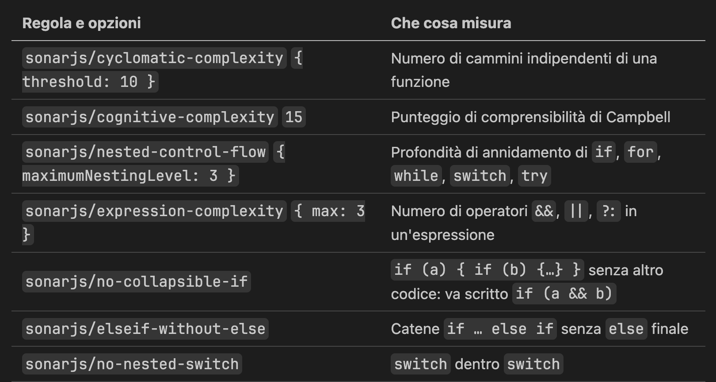
Esempi di metriche in TypeScript
DevFest
Pescara 2026
Luca Morricone – Dalla Sicofanzia alla Realtà: Agent Harness Deterministici per l’SDLC

Slide 28
Il test theater
Indica la pratica frequente degli agenti di coding a scrivere test automatici privi di un vero valore di validazione.
Come funziona?
Invece di verificare che il codice sia corretto e gestisca gli edge case, l'agente osserva il codice che ha appena scritto e produce test che si limitano a confermare esattamente ciò che il codice fa già.
Si tratta di una tautologia (vero per definizione): il test «passa» sempre,
ma non dimostra che la logica del programma sia corretta
o che i requisiti siano rispettati.
DevFest
Pescara 2026
Luca Morricone – Dalla Sicofanzia alla Realtà: Agent Harness Deterministici per l’SDLC

Slide 29
Mutation testing: chi testa i test?
La coverage dice quali righe sono attraversate dai test.
Il mutation testing le verifica.
Muta il codice con piccoli errori: >= → >, && → ||, true → false.
Ogni variante è un mutante. Si eseguono i test su ogni mutante:
- killed: i test falliscono, quindi hanno visto l'errore
- survived: i test passano ancora, quindi sono deboli
Mutation score = mutanti uccisi / mutanti totali
DevFest
Pescara 2026
Luca Morricone – Dalla Sicofanzia alla Realtà: Agent Harness Deterministici per l’SDLC

Slide 30
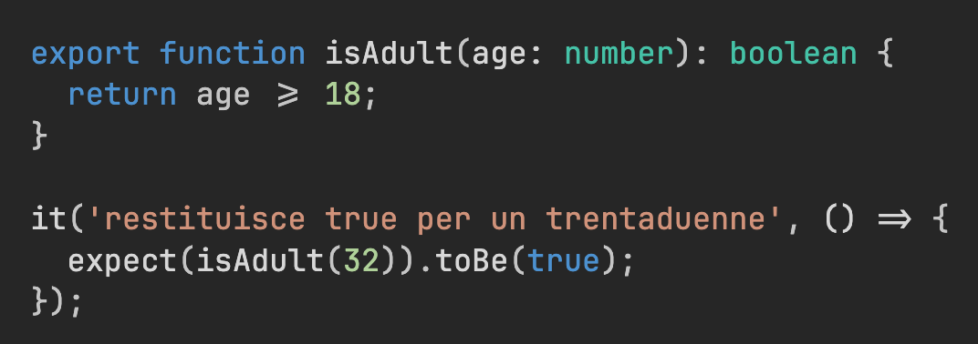
Il Mutation testing: un esempio
Coverage: 100%.
Mutante: age >= 18 → age > 18.
Manca il caso limite isAdult(18).
Con quel test il mutante verrebbe ucciso.
Nota sui Mutanti equivalenti:
alcuni mutanti si comportano come l'originale per ogni input.
Nessun test può ucciderli, quindi il 100% di solito non è raggiungibile.
DevFest
Pescara 2026
Luca Morricone – Dalla Sicofanzia alla Realtà: Agent Harness Deterministici per l’SDLC

Slide 31
Limiti dei feedback computazionali
Legge di Goodhart: «Quando una misura diventa un obiettivo, cessa di essere una buona misura».
Ogni controllo computazionale misura un indicatore di una proprietà, non la proprietà stessa. Ne segue che:
un controllo computazionale è affidabile per ciò che misura direttamente
è aggirabile per ciò che misura indirettamente
Più un indicatore è lontano dalla proprietà, più spazio lascia al gaming.
DevFest
Pescara 2026
Luca Morricone – Dalla Sicofanzia alla Realtà: Agent Harness Deterministici per l’SDLC

Slide 32
Non esistono unicamente feedforward inferenziale
e feedback computazionale.
Ci sono anche
feedforward computazionale
e feedback inferenziale.
DevFest
Pescara 2026
Luca Morricone – Dalla Sicofanzia alla Realtà: Agent Harness Deterministici per l’SDLC

Slide 33
Bisogna pensare all'insieme di feedforward e feedback
come a un sistema:
l'indirizzo non deve contraddire la retroazione, né viceversa.
DevFest
Pescara 2026
Luca Morricone – Dalla Sicofanzia alla Realtà: Agent Harness Deterministici per l’SDLC

Slide 34
Le fondamenta di un harness deterministico
DevFest
Pescara 2026
Luca Morricone – Dalla Sicofanzia alla Realtà: Agent Harness Deterministici per l’SDLC

Slide 35

Demo:
Il terminale
dell’operatore
Luca Morricone
Frontend Developer
DevFest
Pescara 2026

